Slide 1
اختلالات دریچه ای قلب
اهداف آموزشی:
پس از پایان کلاس دانشجو قادر باشد:
1 - انواع اختلالات مربوط به دریچه میترال را با ذکر اتیولوژی،
تظاهرات بالینی روش های تشخیصی و درمانی بیان نماید.
2 - انواع اختلالات مربوط به دریچه آئورت را با ذکر اتیولوژی،
تظاهرات بالینی روش های تشخیصی و درمانی بیان نماید.
3 - انواع اختلالات مربوط به دریچه تریکوسپید را با ذکر اتیولوژی،
تظاهرات بالینی روش های تشخیصی و درمانی بیان نماید.
4 - اختلالات اکتسابی مربوط به دریچه پولمونری را با ذکر اتیولوژی،
تظاهرات بالینی روش های تشخیصی و درمانی بیان نماید.

Slide 2
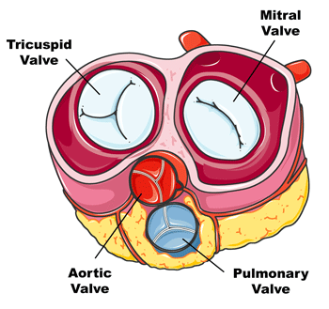
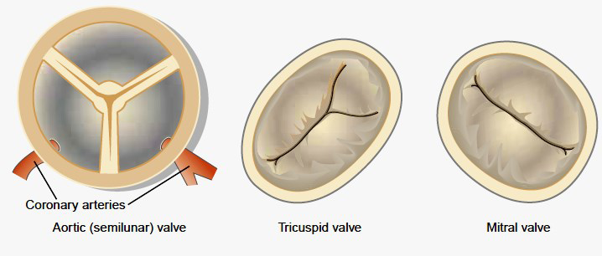
دریچه های قلب

Slide 3
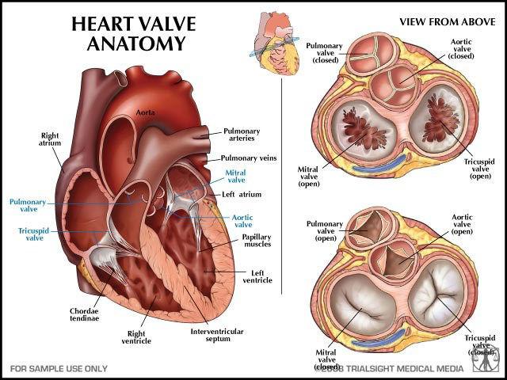

Slide 4
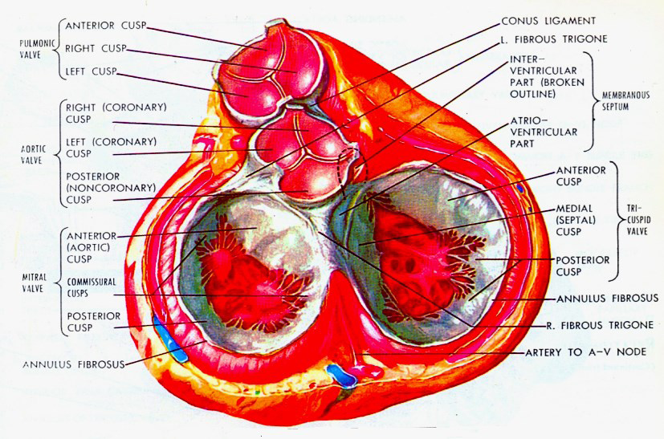
دریچه های قلب در وضعیت دیاستول

Slide 5
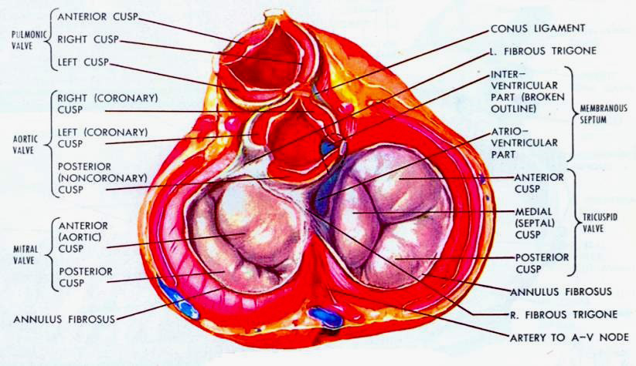
دریچه های قلب در وضعیت سیستول

Slide 6
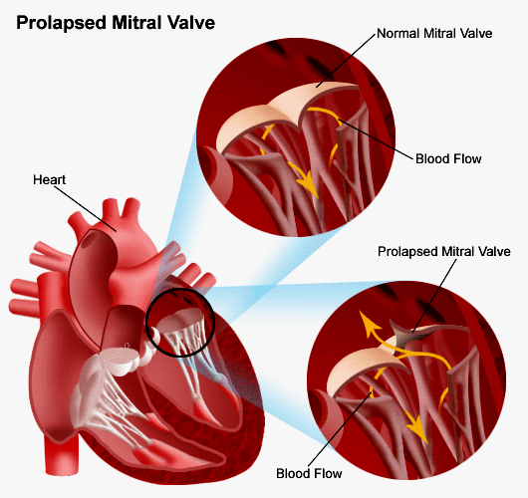
اختلالات دریچه میترال
پرولاپس دریچه میترال
• برگشتگی غیر طبیعی لت دریچه میترال به داخل دهلیز چپ حین سیستول بطنی
اتیولوژی
• ایدیوپاتیک
• تب روماتیسمی
• اختلالات ژنتیکی بافت همبند
• بیماری های ایسکمیک قلب
• کاردیومیوپاتی ها
• نقص سوراخ دیواره بین دهلیزی
پاتوفیزیولوژی
دژنرسانس لت دریچه میترال (اغلب لت خلفی)
اتساع بیش از حد حلقه دریچه میترال - گاهی طویل شدن طناب های وتری
برگشتن لت دریچه میترال به طرف دهلیز چپ - حین سیستول بطنی
پس زدن خون از بطن چپ به دهلیز چپ

Slide 7
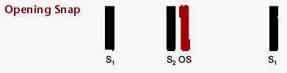
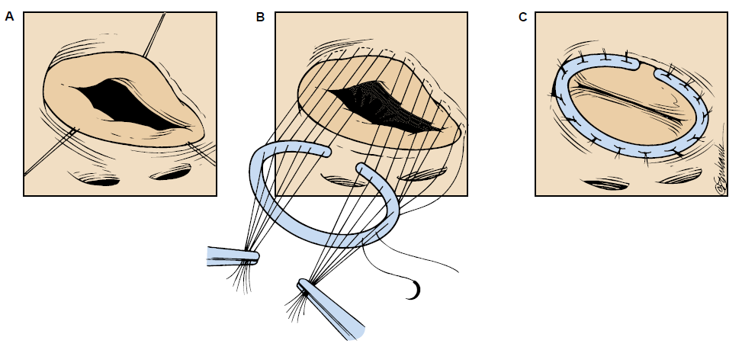
تظاهرات بالینی
• در بسیاری از موارد بدون علامت
• کلیک میترالی همراه با سوفل نارسایی میترال
• دیسریتمی های قلبی
• خستگی و ضعف
• سبکی سر و سنکوپ
• تپش قلب و درد قفسه سینه
• نارسایی قلبی
• تنگی نفس
• اضطراب
درمان
• درمان طبی:- استراحت - محدودیت سدیم
• درمان دارویی:- بتا بلوکر ها - دیورتیک ها – دیژیتال - ضدانعقاد
درمان جراحی:
1 - والووپلاستی:
2 - تعویض دریچه در موارد شدید

Slide 8
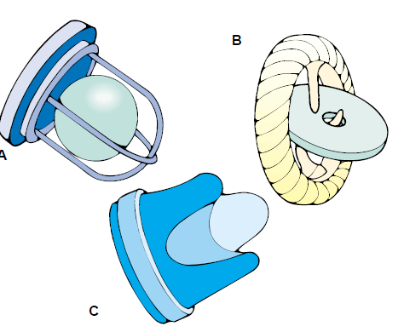
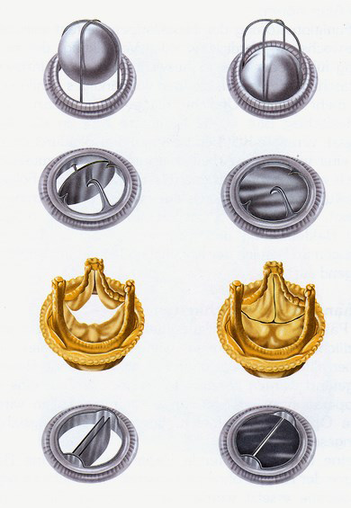
انواع دریچه های مصنوعی
دریچه توپی
دریچه دیسکی
دریچه خوکی

Slide 9
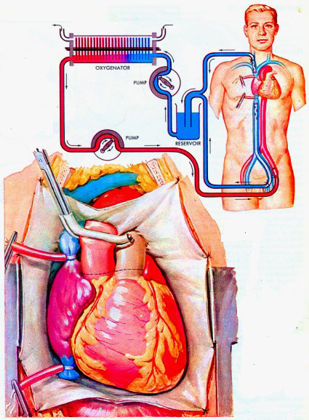
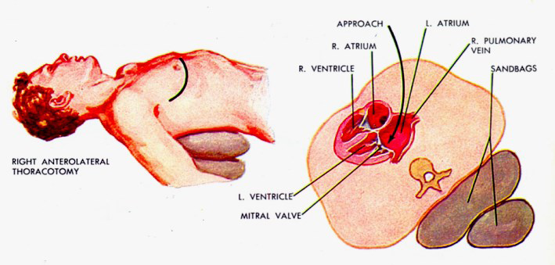
انواع جراحی های قلب
جراحی قلب باز
جراحی قلب بسته

Slide 10
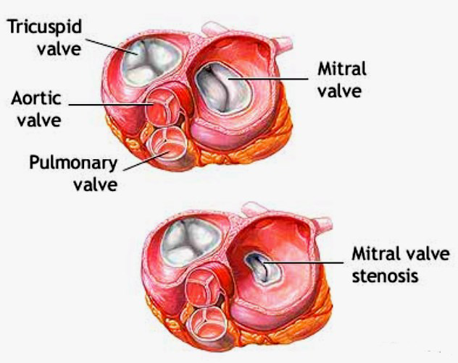
تنگی دریچه میترال Miteral Stenosis
• یک اختلال آناتومیکی در دریچه میترال است که مانع باز شدن مناسب دریچه حین پر شدن بطن چپ طی دیاستول می شود.
اتیولوژی
• تب روماتیسمی
• مادر زادی
• آرتریت روماتوئید
• لوپوس اریتماتوز
پاتوفیزیولوژی
ضخیم شدن لت های دریچه توسط بافت فیبروز و رسوبات کلسیفیه
به هم چسبیدن و کوتاه شدن طناب های وتری
قیفی شکل شدن دریچه (دهان ماهی)
تغییر الگوی جریان خون ، و تروما به دریچه
ایجاد ترومبوس و آمبولیافزایش فشار داخل دهلیز چپ
انتقال فشار به وریدهای ریوی
احتقان ریه
انتقال فشار به بطن راست
اختلال در عملکرد و نارسایی قلب راست

Slide 11
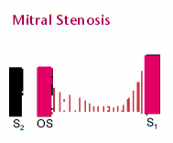
تظاهرات بالینی
• تنگی نفس فعالیتی، ارتوپنهPND ،
• ادم ریه
• سرفه و هموپتیزی
• خستگی
• تپش قلب. ریتمAF
• کاهش برون ده قلبی
• آمبولی سیستمیک
• بلند شدن صدای 1S
• سوفل دیاستولیک ودر OSاپکس
درمان
• درمان طبی:
- آنتی بیوتیک پروفیلاکسی جهت پیشگیری از عود تب روماتیسمی
- کنترل علائم نارسایی احتقانی قلب
- کنترل ریتم AF و تجویز داروی ضد انعقاد..

Slide 12
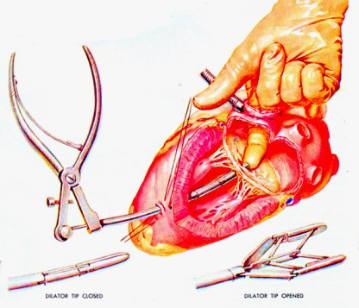
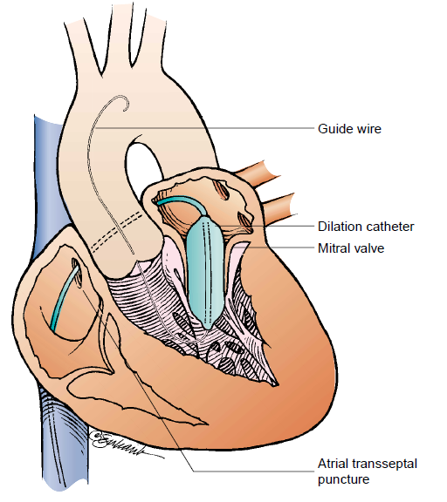
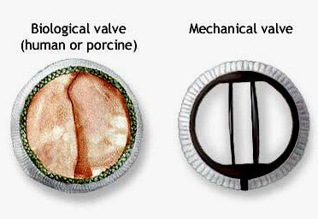
درمان جراحی
1 - والوولوتومی از طریق جراحیMiteralValvulotomy
2-والوولوتومی با بالن
از طریق پوست
Percutaneus Transluminal Balloon Valvulotomy ( PTBV )
3- تعویض دریچه میترالMiteral Valve Replacement

Slide 13
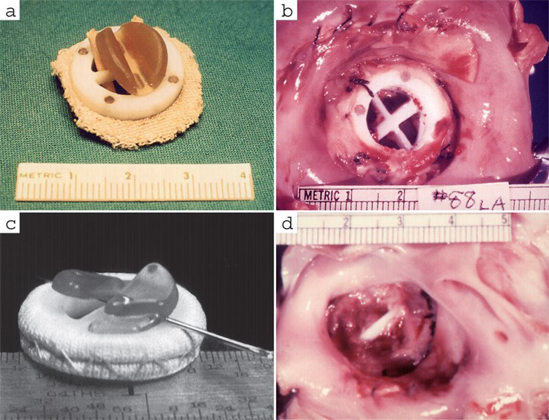

Slide 14
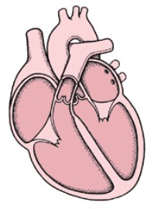
نارسایی میترال Miteral Regurgitation
این اختلال با کاهش عملکرد دریچه میترال و برگشت خون از بطن چپ به دهلیز چپ در طی سیستول همراه است.
• اتیولوژی:
- اندوکاردیت روماتیسمی یا عفونی
- ایسکمی یا نکروز پاپیلاری
- پاره شدن طناب های وتری
- کلسیفیکاسیون وسیع حلقه میترال
- پرولاپس دریچه میترال
پاتوفیزیولوژی
سفتی ، تغییر شکل وچسبندگی لت های دریچه + جمع شدگی و چسبندگی طناب های وتری
برگشت مقداری از خون بطن چپ به دهلیزچپ
افزایش فشار دهلیز چپ
انتقال فشار به وریدهای ریوی
بروز ادم ریه

Slide 15
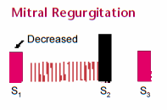
تظاهرات بالینی
• تنگی نفس فعالیتی، ارتوپنهPND ،
• ادم ریه
• سرفه و هموپتیزی
• خستگی
• کاهش برون ده قلبی
• هیپرتروفی بطن چپ
• بزرگی دهلیز چپ
• کاهش صدای 1S +سوفل پان سیستولیک(سمع سوفل در تمام طول سیستول)
• صدای 3 Sو درموارد شدید، صدای 4S
درمان
• درمان طبی:
- بالا بردن قدرت انقباضی قلب توسط تجویز دیژیتال
- کاهش پس بار قلب توسط عوامل وازودیلاتور و مهار کنندگان ACE
- کنترل پیشرفت نارسایی احتقانی قلب توسط محدودیت آب و نمک..

Slide 16
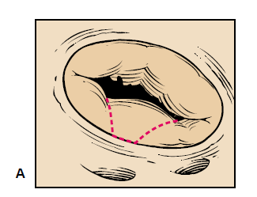
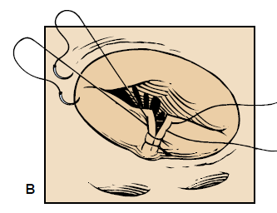
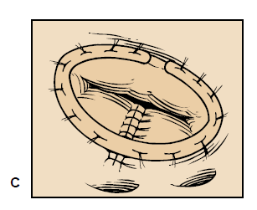
درمان جراحی:
1 - ترمیم دریچه:
2 - تعویض دریچه

Slide 17
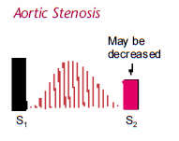
اختلالات دریچه آئورت
تنگی آئورت Aortic Stenosis
پاتوفیزیولوژی
تنگی راه خروج خون
از بطن چپ
افزایش فشار سیستولی
بطن چپ
هیپرتروفی بطن چپ
تظاهرات بالینی
کاهش برون ده قلبی
کاهش پرفوزیون مغزی
سنکوپ / آنژین هیپرتانسیون ریوی
احتقان ریه
نارسایی ثانویه بطن راست
سوفل میان سیستولیک

Slide 18
درمان
• درمان طبی:
- محدودیت فعالیت بدنی به ویژه در تنگی های شدید
- محدودیت مصرف سدیم
- تجویز دیژیتال
- تجویز نیترات ها برای پیشگیری از درد قلبی
• درمان جراحی:
- ترمیم دریچه با بالن از طریق پوست
- تعویض دریچه
استفاده از دریچه خوکی
پیوند هوموگرافت دریچه آئورت
استفاده از دریچه توپی

Slide 19
نارسایی آئورت Aortic Regorgitation
برگشت رو به عقب خون آئورت به سمت بطن چپ در خلال دیاستول است.
اتیولوژی:
- تب روماتیسمی
- اندوکاردیت عفونی
- آئورتیت سفلیسی
- پارگی تروماتیک دریچه
- مادرزادی
پاتوفیزیولوژی
بسته نشدن دریچه طی دیاستول
افزایش حجم پایان دیاستولی بطن چپ (پیش بار)
هیپرتروفی بطن چپ
افزایش فشار دهلیزچپ
افزایش فشار ورید پولمونر

Slide 20
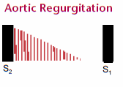
تظاهرات بالینی
• تپش قلب، افزایش ریت قلب
• واضح شدنPMI
• نبض پر و جهنده (کوریگان)
• تکان سر با هر ضربان
• افزایش سیستول و کاهش دیاستول
• دیسپنه فعالیتی، ارتوپنه وPND
• بروز دردهای آنژینی
• سوفل دیاستولیک با انتشار به کاروتید.
درمان
• طبی :
- محدودیت مصرف سدیم
- درمان با دیژیتال
- درمان با دیورتیک
• جراحی:
- تعویض دریچه آئورت

Slide 21
اختلالات دریچه تریکوسپید
تنگی تریکوسپید Tricuspid Stenosis
یک ضایعه دریچه ای غیر شایع است که مانع ورود خون به
بطن راست می گردد.
اتیولوژی:
• تب روماتیسمی
• اندوکاردیت باکتریال
• مادرزادی
پاتوفیزیولوژی
عدم تخلیه مناسب خون به بطن راست
افزایش فشار دهلیز راست
انتقال فشار به وریدهای سیستمیک
هپاتومگالی و آسیت / ادم اندام ها

Slide 22
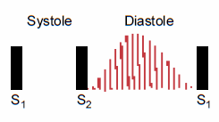
تظاهرات بالینی
• تنگی نفس فعالیتی
• خستگی
• هپاتومگالی، آسیت
• ادم اندام ها
• اتساع ورید های ژوگولار
• سوفل دیاستولیک
درمان
• درمان طبی: - محدودیت آب و سدیم - درمان با دیورتیک- درمان با دیژیتال
• درمان جراحی: - والوولوتومی - تعویض دریچه

Slide 23
نارسایی تریکوسپید Tricuspid Regurgitation
بی کفایتی دریچه تریکوسپید که منجر به جریان معکوس خون از بطن راست به دهلیز راست می گردد.
اتیولوژی:
- تب روماتیسمی
- اندوکاردیت باکتریال
- تومور داخل قلب
- تروما
- کاردیو میوپاتی
پاتوفیزیولوژی
تغییر شکل دریچه
پس زدن خون به دهلیز راست
انتقال فشار دهلیزی به وریدهای
سیستمیک
هپاتومگالی و آسیت / ادم اندام ها

Slide 24
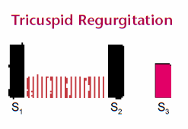
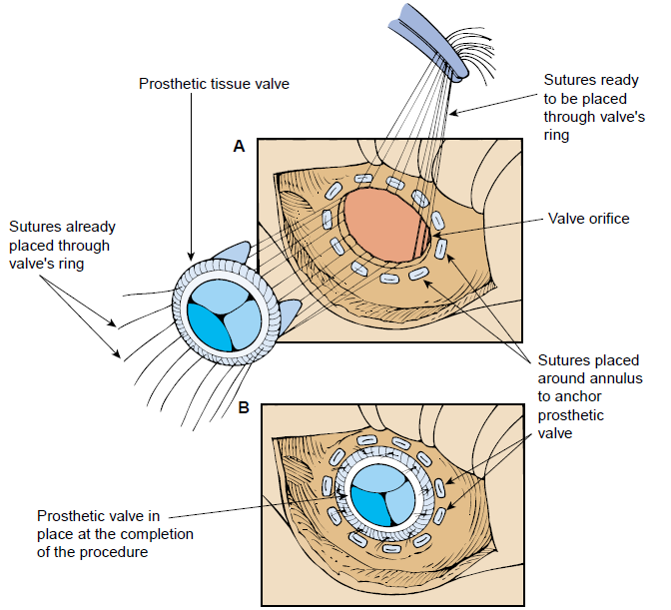
تظاهرات بالینی
• تنگی نفس فعالیتی
• خستگی
• هپاتومگالی، آسیت
• ادم اندام ها
• اتساع ورید های ژوگولار
• سوفل تمام سیستولیک
درمان
• درمان طبی: - درمان نارسایی بطن راست
• درمان جراحی: - آنولوپلاستی - تعویض دریچه

Slide 25
اختلالات اکتسابی دریچه پولمونر
تنگی دریچه پولمونر در بالغین
• تظاهرات بالینی:
- تنگی نفس و خستگی
- علائم نارسایی بطن راست
- درد آنژینی
• درمان:
- معمولا نیاز به درمان ندارد.
- در صورت لزوم از ترمیم دریچه توسط بالن استفاده می شود.

Slide 26
اختلال سه دریچه به دنبال تب روماتیسمی

Slide 27
سوال :
بیمار مبتلا به نارسایی دریچه میترال ناگهان در بخش دچار تاکیکاردی و دیسپنه شدید می شود.بیمار به شدت بی قرار است، ولع هوا دارد و از عضلات کمکی تنفسی استفاده می کند. او از درد له کننده و تیزی در قفسه سینه شکایت دارد که با هر نفس تشدید می شود.
وریدهای گردنی متسع شده و سیانوز رو به پیشرفت است.
الف( چه اتفاقی برای بیمار رخ داده است؟ علت آن را توضیح دهید.
ب ( اقدامات شما برای کنترل این وضعیت چیست؟

